Slide 1

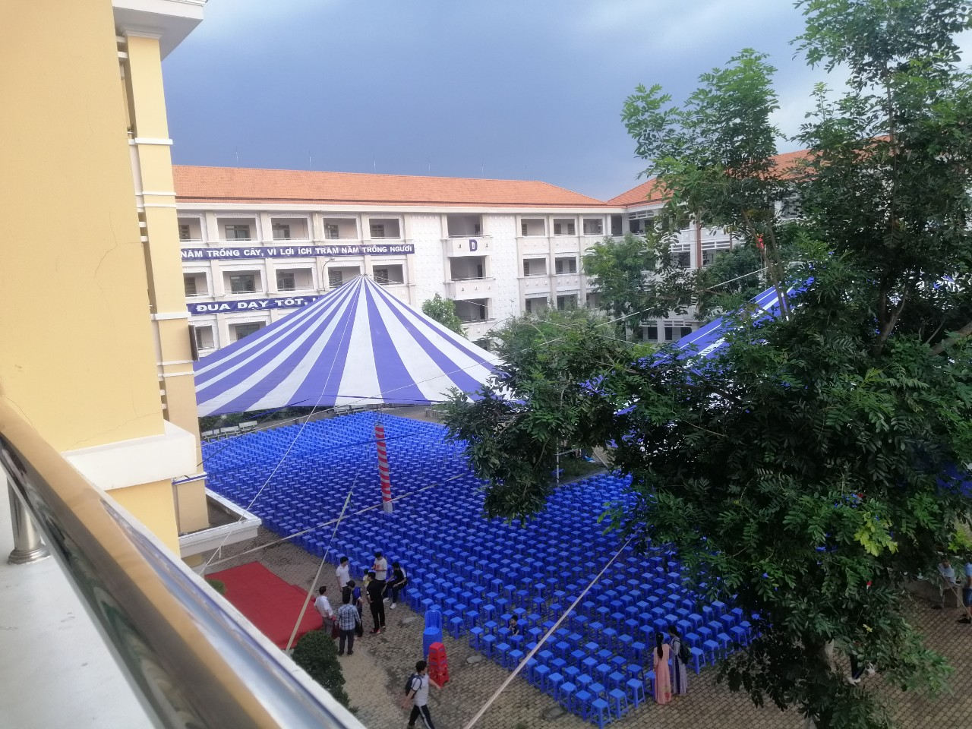
Hình Học 8

Slide 2

NHẮC LẠI KIẾN THỨC CŨ
1. Phát biểu định lí tổng các góc của một tứ giác ?
2. Hãy tính góc B của tứ giác ABCD :
Áp dụng định lí tổng các góc trong tứ giác ABCD :
3. Các cạnh đối AB và DC của tứ giác ABCD có gì đặc biệt ?

Slide 3

Bài 2: HÌNH THANG
Nội Dung
1
- Định Nghĩa
2
- Hình Thang Vuông
3
- Luyện Tập
4
- Dặn Dò

Slide 4


Bài 2: HÌNH THANG
I. Định nghĩa :
Hình thang là tứ giác có hai cạnh đối song song.
Hình thang ABCD ( AB // CD )
- AB , CD : cạnh đáy
- BC , AD : cạnh bên
- AH là một đường cao
A
B
D
C
H

Slide 5

Bài học: HÌNH THANG
I. Định nghĩa :
Hình thang là tứ giác có hai cạnh đối song song.
? 1
a) Tìm các tứ giác là hình thang ?
b) Có nhận xét gì về hai góc kề một cạnh bên của hình thang ?
E
B
C
I
N
B
C
F
M
K
A
D
A
D
G
H
a)
b)
c)
d)
Hình thang
Hình thang
Không là hình thang
Hình thang

Slide 6


E
B
C
Có nhận xét gì về hai góc kề một cạnh bên của hình thang ?
60⁰
F
120⁰
75⁰
105⁰
H
A
D
G
*Tính chất về góc:
Hai góc kề với một cạnh bên của hình thang thì bù nhau.
Hai góc kề với một cạnh bên của hình thang thì bù nhau.

Slide 7
Bài 2: HÌNH THANG
I. Định nghĩa :
? 2
Hình thang ABCD có đáy AB, CD.
a) Cho biết AD // BC . Chứng minh rằng AD = BC , AB = CD.
b) Cho biết AB = CD . Chứng minh rằng AD // BC , AD = BC.
A
B
A
B
D
C
D
C
Hình 16
Hình 17
b) Nối AC
a) Nối AC
Có :
=
(c.g.c)
Ta có :
=
(g.c.g)
Suy ra : AD = BC
Suy ra : AD = BC , AB = CD
( các cạnh tương ứng)
=
DAC
ACB
(mà hai góc ở vị trí so le trong)
AD // BC

Slide 8
Bài 2: HÌNH THANG
I. Định nghĩa :
* Định nghĩa: SGK/96
* Nhận xét :
- Nếu một hình thang có hai cạnh bên song song thì hai cạnh bên bằng nhau, hai cạnh đáy bằng nhau.
- Nếu một hình thang có hai cạnh đáy bằng nhau thì hai cạnh bên song song và bằng nhau.

Slide 9
C
Hình thang ABCD có gì đặc biệt ?
50⁰
B
Có góc vuông ạ!!!
130⁰
A
D
Hình thang có một góc vuông được gọi là hình thang vuông.

Slide 10
Bài học: HÌNH THANG
II. Hình thang vuông :
* Định nghĩa:
SGK / 70
Hình thang vuông là hình thang có một góc vuông.
A
B
Hình thang ABCD có :
AB // CD và góc A = 90⁰
D
C

Slide 11


Luyện Tập
Bài 1 : Chọn cặp giá trị x , y biết rằng ABCD là hình thang có đáy là AB , CD :
a)
A
B
x
40⁰
80⁰
y
D
C
A
x = 80⁰, y = 100⁰
B
x = 100⁰, y = 140⁰
C
x = 100⁰, y = 130⁰

Slide 12
Bài 1 :
Chọn cặp giá trị x , y biết rằng ABCD là hình thang có đáy là AB , CD :
C
b)
B
y
x
110
A
D
A
x = 50⁰, y = 70⁰
B
x = 70⁰, y = 50⁰
x = 60⁰, y = 60⁰
C

Slide 13
Bài 9 : (SGK / 71)
Tứ giác ABCD có AB = BC và AC là tia phân giác của góc A. Chứng minh rằng ABCD là hình thang.
B
C
1
Tứ giác ABCD
GT
AB = BC
AC là tia phân giác góc A
1
2
KL
ABCD là hình thang
D
A
Có AB = BC
Có
nên
lại có vị trí so le trong
Suy ra BC // AD.
Vậy tứ giác ABCD là hình thang.

Slide 14

Dặn Dò
1. Cần nắm vững thế nào là hình thang, hình thang vuông .
2. Biết vẽ, chứng minh một tứ giác là hình thang, hình thang vuông.
3. Bài về nhà : 8 SGK tr 71
16, 17 SBT tr 62

Slide 15
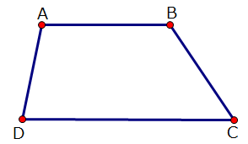
Hướng dẫn:
Bài 8 : Hình thang ABCD (AB // CD) có
Tính các góc của hình thang.
Trong hình thang ABCD ta có :
Và

Slide 16
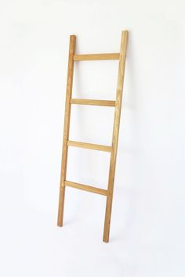
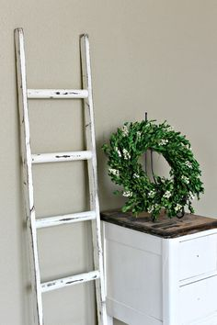
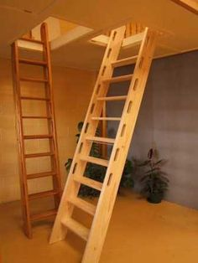

Slide 17
Cảm ơn các em đã chú ý lắng nghe.
Hẹn gặp lại !!

